Slide 1
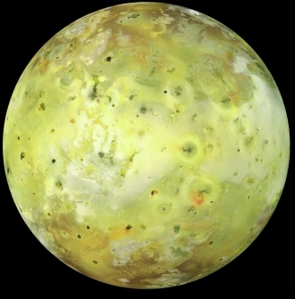
Луна

Slide 2
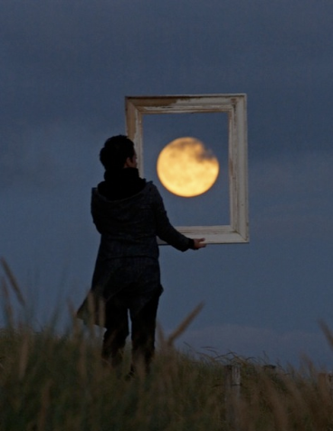
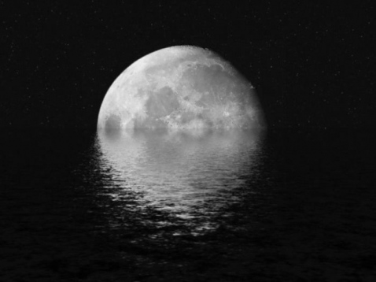
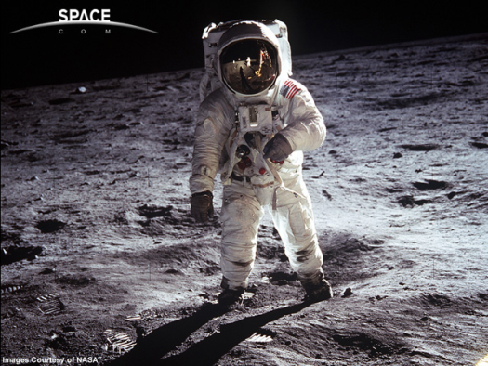
Луна́ — естественный СПУТНИК ЗЕМЛИ самый близкий к солнцу спутник планеты, так как у ближайших к Солнцу планет, Меркурия и Венеры, спутников нет. Второй по яркости объект на земном небосводе после Солнца и пятый по величине естественный спутник планеты Солнечной системы. Среднее расстояние между центрами Земли и Луны — 384 467 км

Slide 3
Телескоп.
Изобретение телескопов позволило различать более мелкие детали рельефа Луны. Одну из первых лунных карт составил Джованни Риччиоли в 1651 году, он же дал названия крупным тёмным областям, именовав их «морями», чем мы и пользуемся до сих пор.
Однако в 1753 году хорватский астроном Руджер Бошкович доказал, что Луна не имеет атмосферы. Дело в том, что при покрытии звёзд Луной те исчезают мгновенно. Но если бы у Луны была атмосфера, то звезды бы погасали постепенно. Это свидетельствовало о том, что у спутника нет атмосферы. А в таком случае жидкой воды на поверхности Луны быть не может, так как она мгновенно бы испарилась.

Slide 4
Лунный ландшафт своеобразен и уникален. Луна вся покрыта кратерами разного размера — от сотен километров до пары миллиметров. Долгое время учёные не могли заглянуть на обратную сторону Луны, это стало возможно с развитием технологий. Сейчас учёные уже создали очень подробные карты обеих поверхностей Луны.

Slide 5
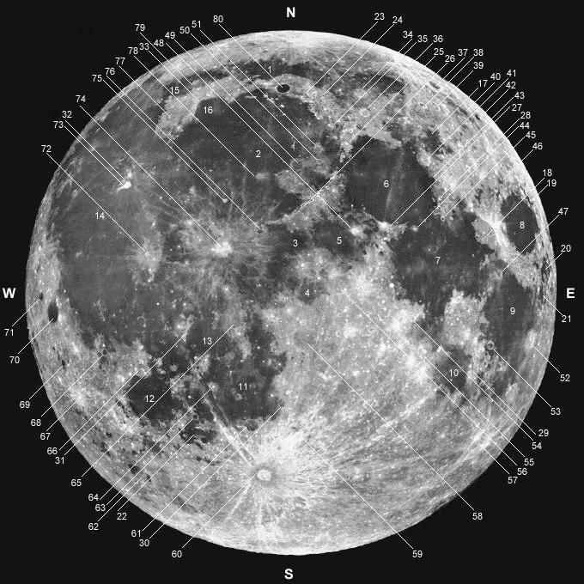
Карта луны.

Slide 6
Некоторые названия морей луны.
Центральный Залив (Sinus Medii)
5 | Море Паров (Mare Vaporum)
6 | Море Ясности (Mare Serenitatis)
7 | Море Спокойствия (Mare Tranquillitatis)
8 | Море Кризисов (Mare Crisium)
17 | Озеро Сновидений (Lacus Somniorum)
18 | Болота Сна (Palus Somnii)
19 | Море Змей (Mare Anguis)
20 | Море Волн (Mare Undarum)

Slide 7
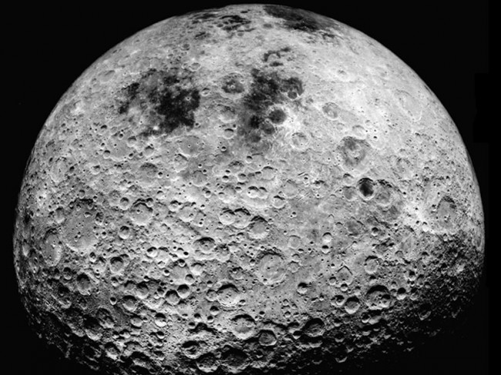
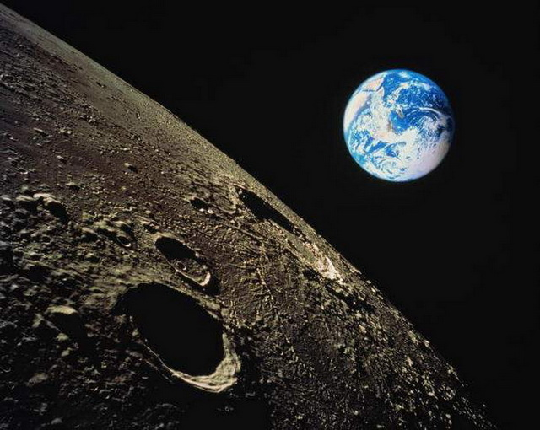
Подробные лунные карты составляют для того, чтобы в ближайшем будущем подготовиться для высадки человека на Луну, удачного расположения лунных баз, телескопов, транспорта, поиска полезных ископаемых и т. п.

Slide 8
Первые высадки человека на луну.
Американская программа пилотируемого полёта на Луну называлась «Аполлон».
Первая посадка произошла 20 июля 1969 года; последняя — в декабре 1972 года,
первым человеком, ступившим на поверхность Луны, стал американец Нил Армстронг (21 июля 1969 года),
вторым — Эдвин Олдрин.
Третий член экипажа Майкл Коллинз оставался в орбитальном модуле.
Таким образом, Луна — единственное небесное тело, на котором побывал человек, и первое небесное тело, образцы которого были доставлены на Землю (США доставили 380 килограммов, СССР — 324 грамма лунного грунта)

Slide 9
Ресурсы Луны.
Не исключено, что на Луне может находиться не только серебро, ртуть и спирты, но и прочие химические элементы и соединения. Водяной лёд, молекулярный водород, найденные благодаря исследованиям в лунном кратере Кабеус, указывают на то, что на Луне действительно есть ресурсы, которые могут быть использованы в будущих миссиях.

